Slide 1
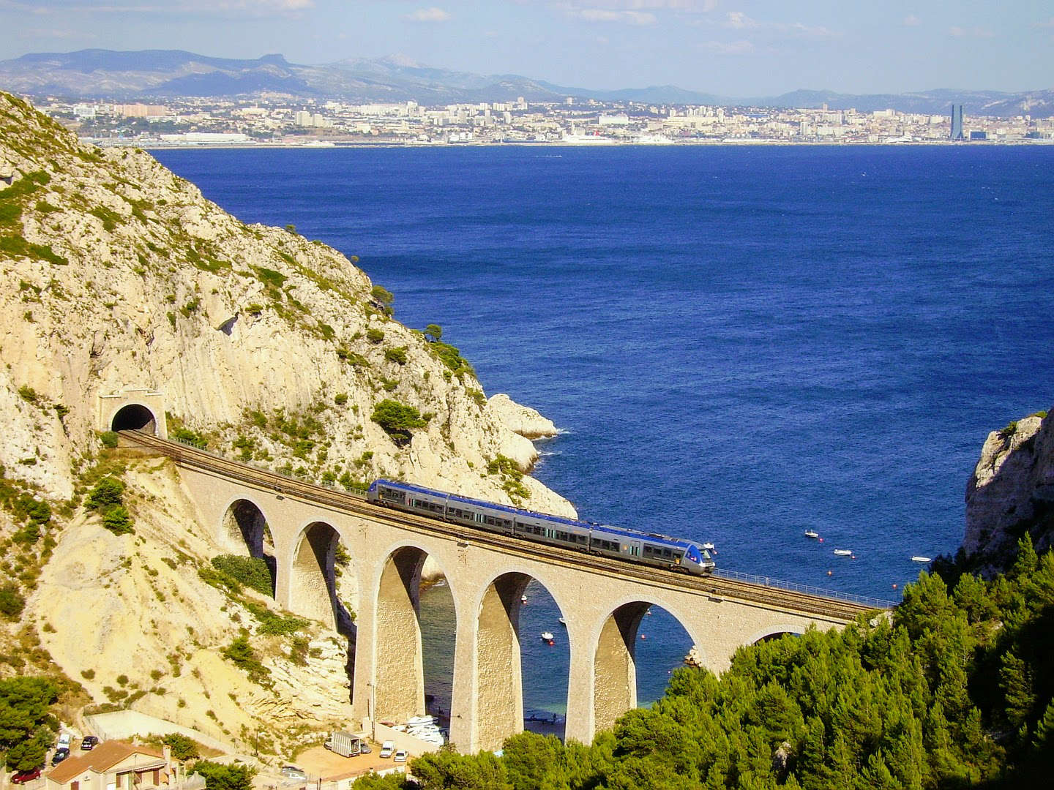




Présentation – Etude :
Diagnostic de vulnérabilité des infrastructures de transport aux effets du changement climatique en Région Sud et élaboration d’un plan d’action multi-partenarial
Institut des Hautes Etudes de Développement et d’Aménagement des Territoires d’Europe Jeudi 12 juin 2024

Slide 2

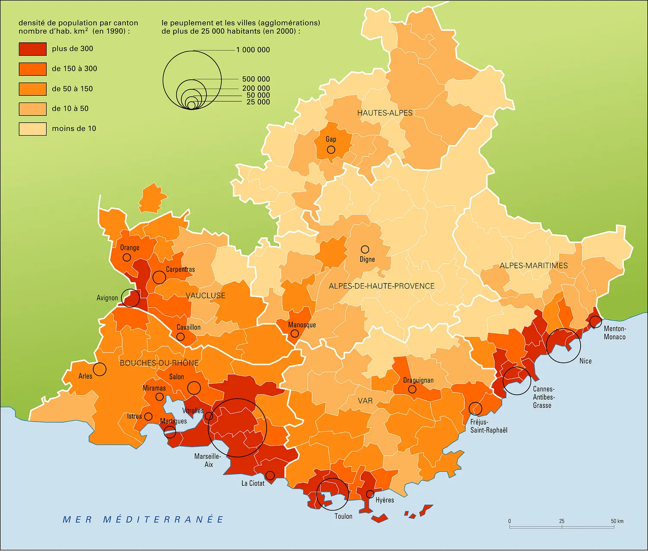
Contexte Régional
Région Provence Alpes Côte d’Azur ce sont…
5,1 millions d’habitants, dont 80% se concentrent sur la bande littorale et le sud du couloir rhodanien

Slide 3
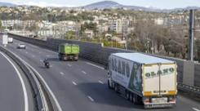
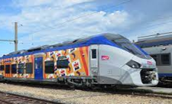


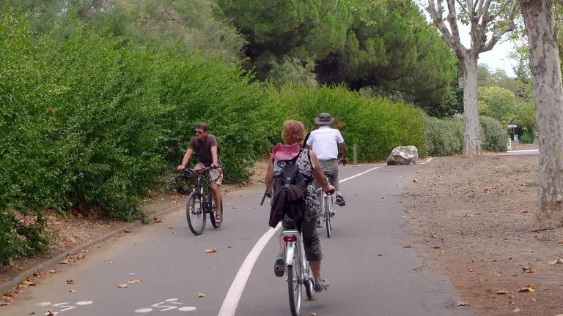
Contexte Régional
Ce sont aussi…
47 650 km de routes dont 762 d’autoroutes
1467 km de lignes ferroviaires
3 aéroports et 17 aérodromes
3 principaux ports maritimes et 2 ports fluviaux
4 200 km d’aménagements cyclables

Slide 4
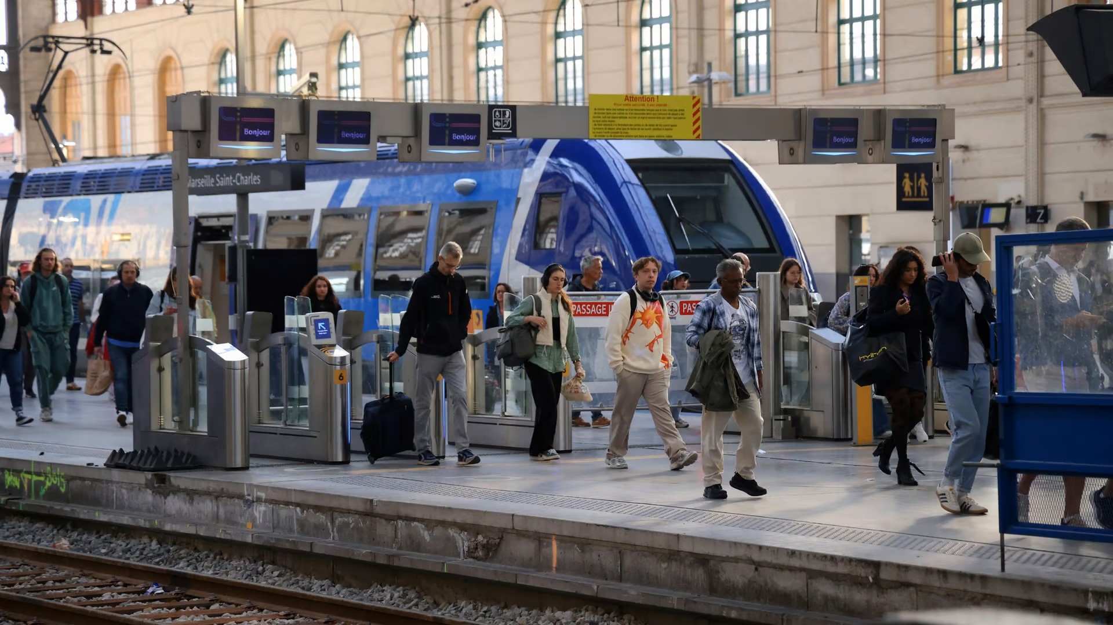
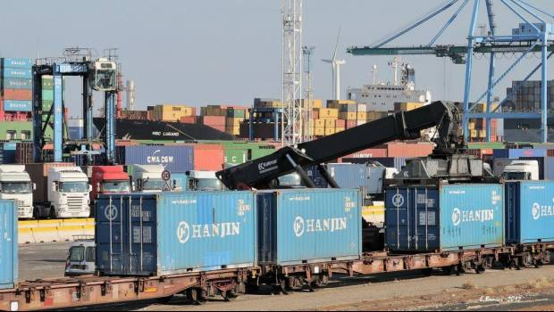
Contexte Régional
Région Provence Alpes Côte d’Azur c’est également…
85 millions de voyageurs accueillis dans les 200 gares
5,6 millions de passagers accueillis dans les 3 principaux ports
15 557 millions de tonnes.kilomètres de marchandises transportés par la route
4 007 millions de tonnes.kilomètres de marchandises transportés par la voie ferrée
968 millions de tonnes.kilomètres transportés par le fleuve
40% de ces flux de marchandises sont des flux internes à la Région.
Système régional de transport = Réseau sanguin de la Région

Slide 5
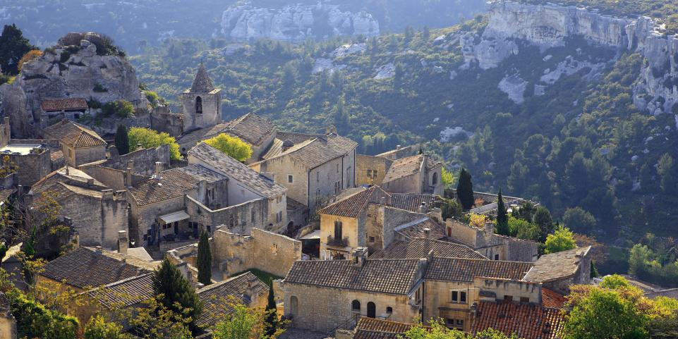

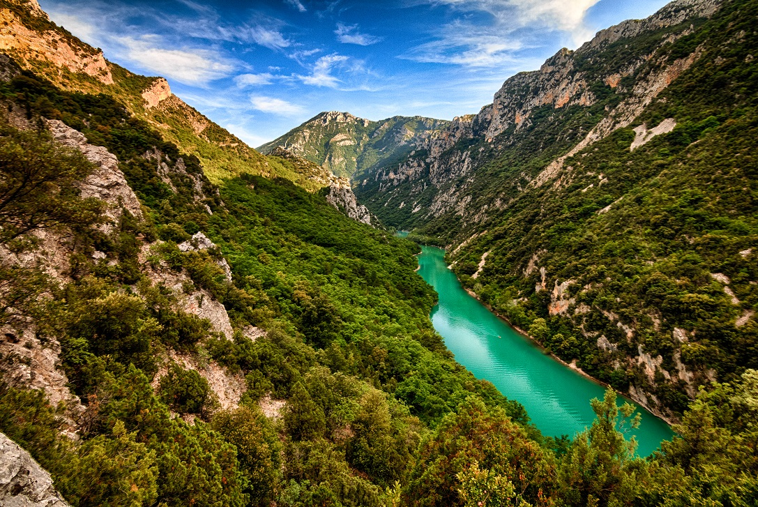

La Région Provence Alpes d’Azur c’est aussi cela…

Slide 6
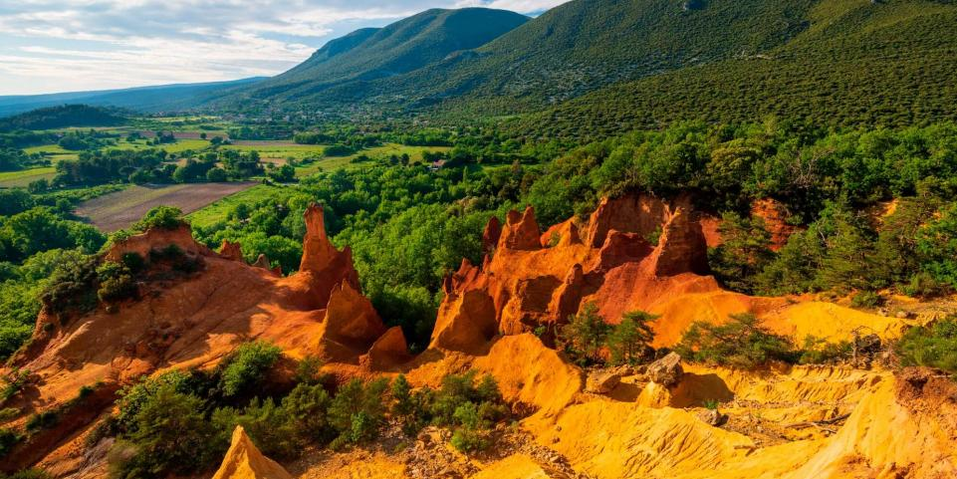

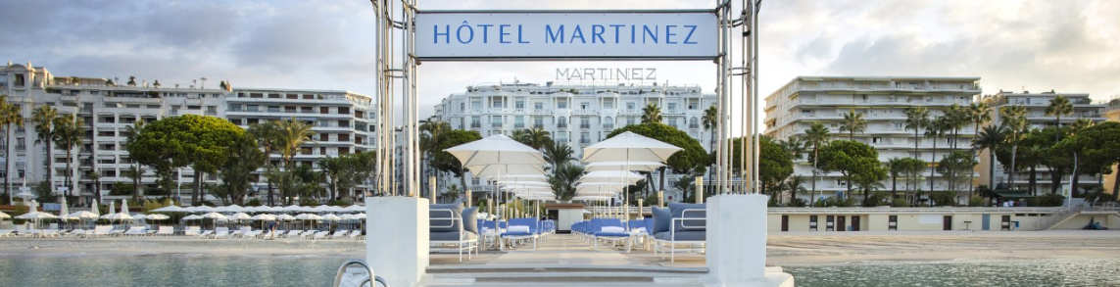
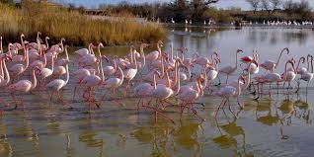
Ou encore ceci…

Slide 7
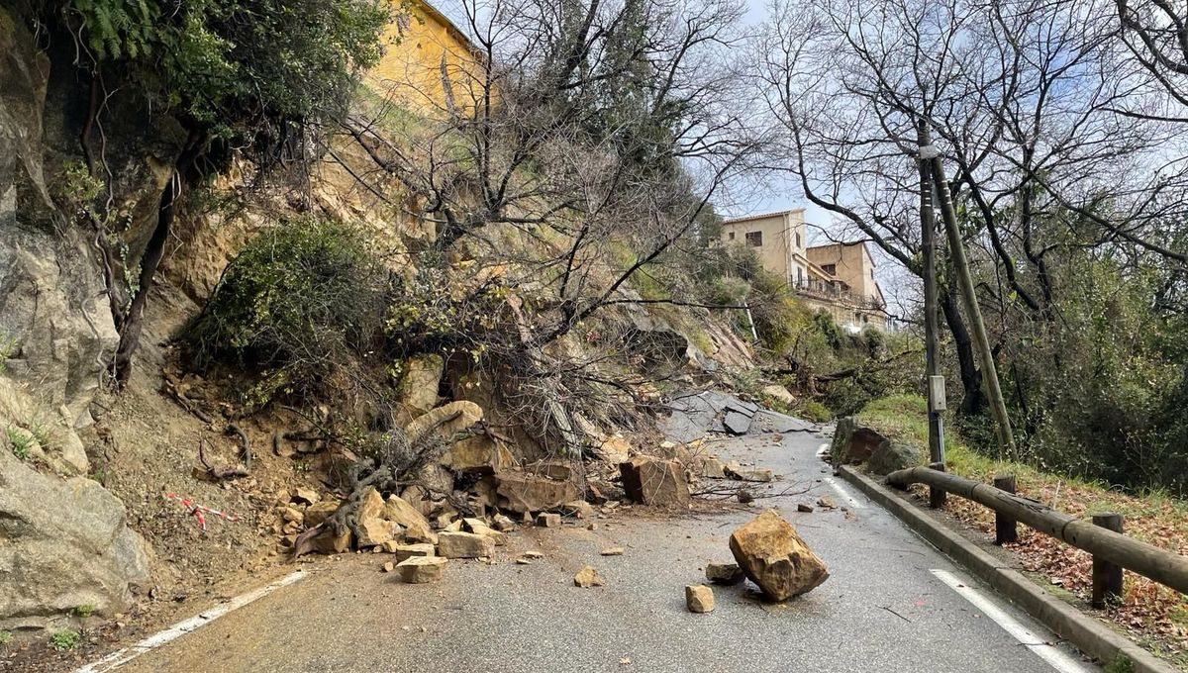
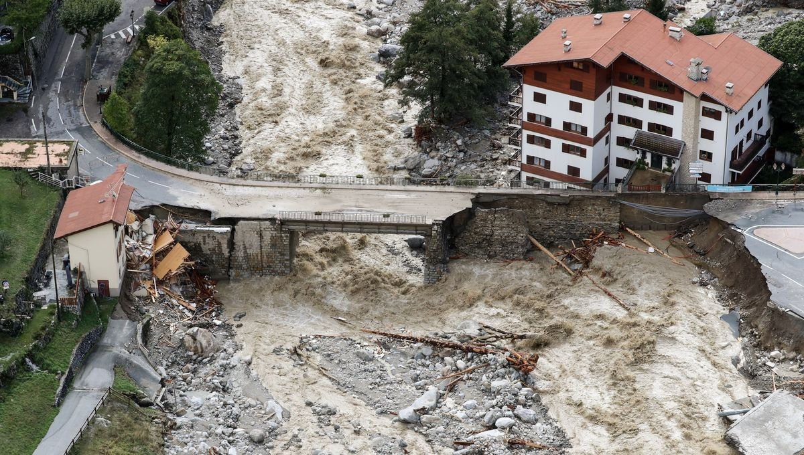
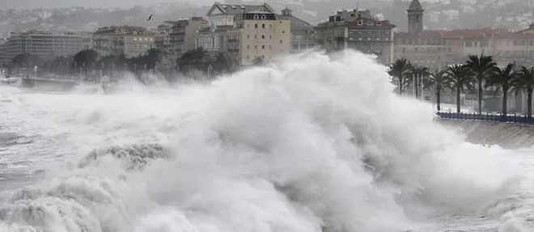
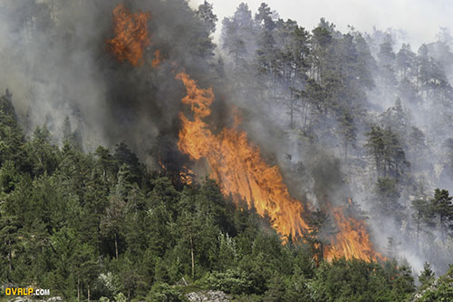
Cependant, la Région Provence Alpes Côte d’Azur c’est aussi ceci…

Slide 8
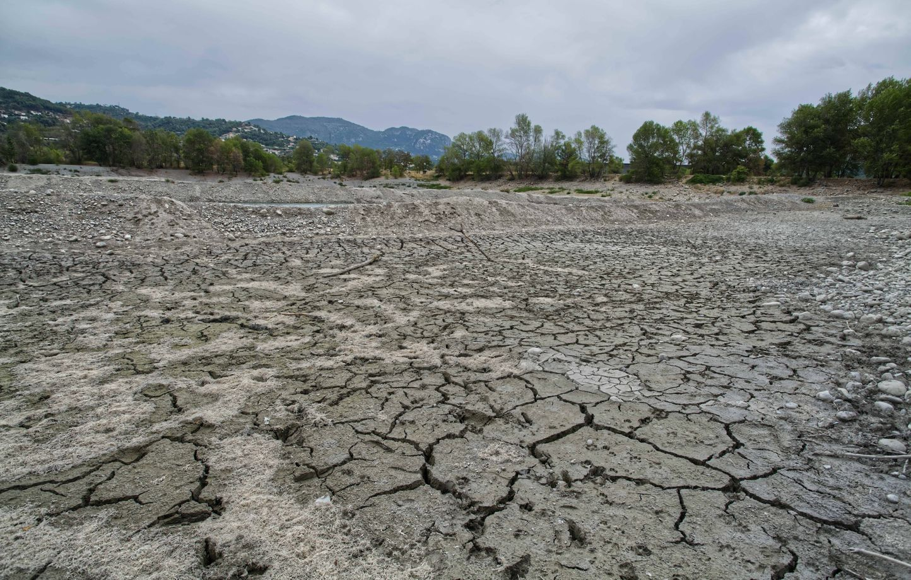
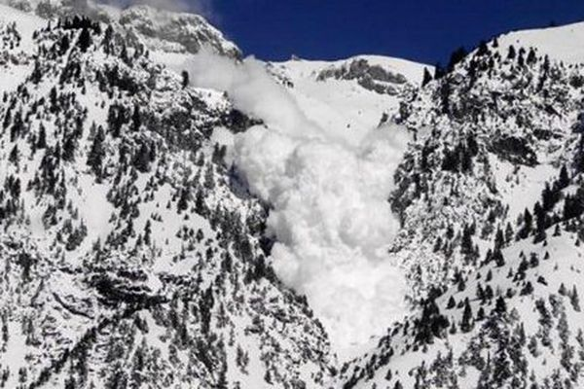
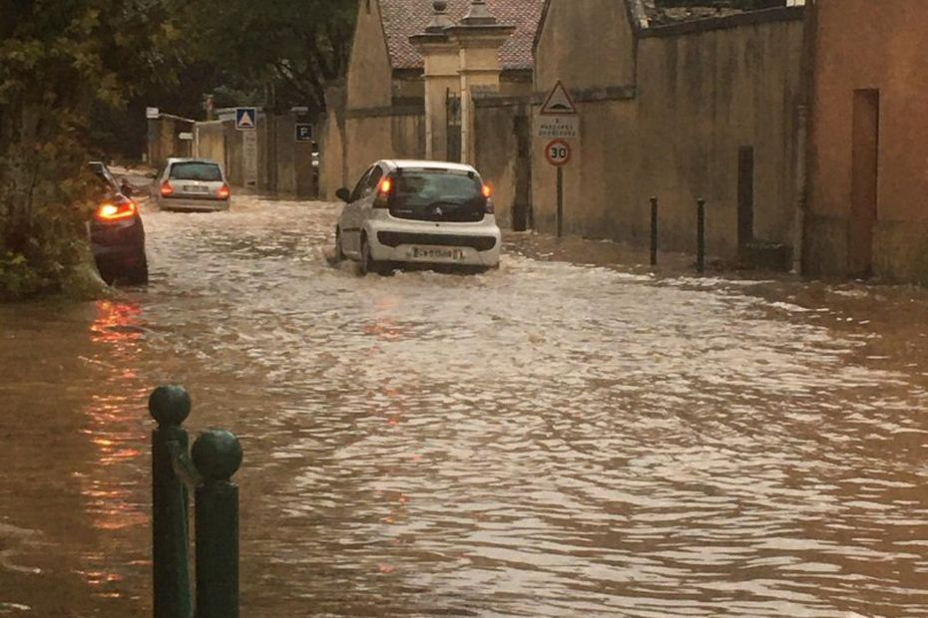
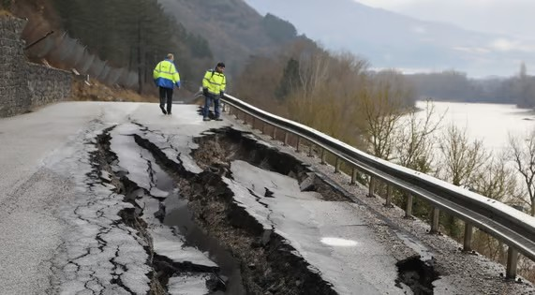
Ou encore cela…

Slide 9
Et cela ne devrait malheureusement pas s’améliorer. Bien au contraire

Slide 10
Elaboration et Mise en œuvre d’un Plan d’adaptation du système régional de transports
Objectif général
Adapter le système régional de transport pour le rendre résilient face aux crises
Etape 1
Etude de la vulnérabilité des infrastructures et services de transports d’intérêt national et régional face au changement climatique

Slide 11


Quelques informations préalables
Juin 2023. Adoption délibération relative à l’accord Etat/Région de mise en œuvre de la planification écologique et déclinant, dans le domaine des Mobilités, la démarche ACoRS : Adaptation, Conversion, Report Modal, Sobriété.
Coût Etude : 1 M€ avec financement 50/50 par Etat et Région Sud
Août 2024. Lancement formel de l’étude confiée à un groupement piloté par le Cerema, avec participations BRGM et sociétés HydroClimat et Geograph’R.
Mars 2025 : Etude citée en exemple, dans le Plan National d’Adaptation au Changement Climatique 3 (Mesure 30).

Slide 12
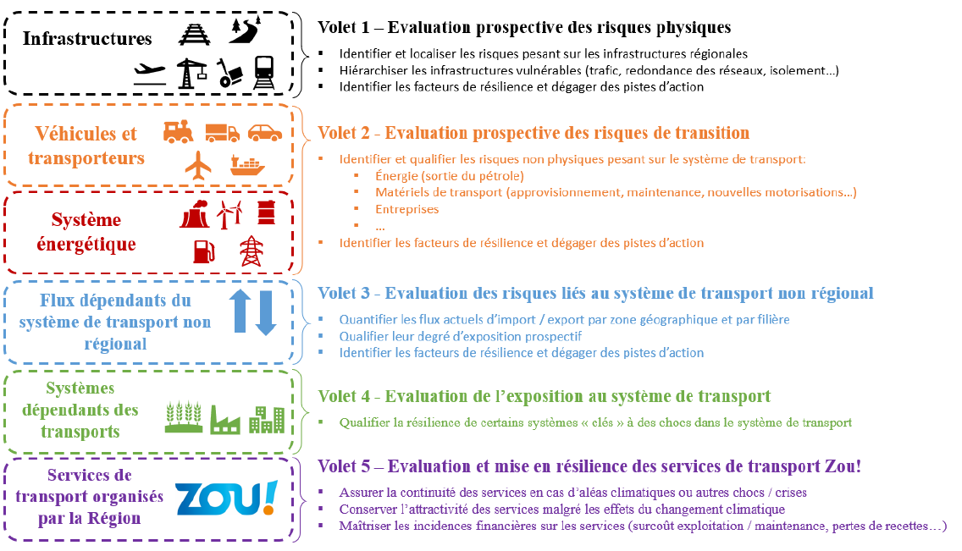
Etude s’inscrit dans la Stratégie globale de résilience des transports face au changement climatique.
Etat et Région partenaires pour la réalisation des deux premiers volets

Slide 13
Objectifs Généraux de l’étude sur la vulnérabilité
Créer et diffuser de la connaissance (fine, fiable, homogène et comparable entre réseaux) à l’attention des acteurs régionaux (collectivités, gestionnaires réseaux, etc…) sur la vulnérabilité des infrastructures de transport d’intérêt national et régional aux effets du changement climatique
Fédérer les acteurs territoriaux et mobiliser les gestionnaires d’infrastructures dans leur prise de conscience de l’importance de l’adaptation au changement climatique : montée en compétence, compréhension de leur vulnérabilité et de l’évolution de leur gestion patrimoniale,
Identifier et évaluer les risques pesant sur le système de transport régional et identifier les territoires exposés au risque de coupure et/ou d'isolement,
Etablir un plan d’action d’adaptation, en particulier pour les infrastructures les plus critiques, avec une première évaluation financière des actions prioritaires à mettre en œuvre… (cf. Action structurante n°1 des deux feuilles de route mobilités, supports du plan régional de transformation écologique et énergétique)
Adapter les politiques publiques régionales des mobilités de l’État et de la Région : priorités, financements, contractualisation…

Slide 14
Caractéristiques
  Etude recherche et développement, confiée à un groupement piloté par le CEREMA, associant le BRGM et les sociétés HydroClimat et GeographR
  Coût : 960 000 € + 15 000 € (mise à disposition « temps/homme » du BRGM)
  Financement : 50% / 50% Etat / Région.
  Réalisation commune et coordonnée : Région, Etat, gestionnaires d’infrastructures et de réseaux,
  Une étude sur les infrastructures et les services,
  Une étude sur tous les modes de transports : routiers, ferroviaires, maritimes, fluviaux et aériens,
  Première étude de ce type : multimodes et à l’échelle régionale,
Principaux livrables attendus (2025/2026)
  Cartographie des risques physiques pesant sur les infrastructures par aléa et niveau de réchauffement
  Hiérarchisation des infrastructures les plus sensibles (physiquement et fonctionnellement)
  Plan d’actions multi-partenarial d’adaptation
Démarche « pilote » au niveau national, au cœur des politiques publiques (cf. mesure 30 PNACC 3)

Slide 15

















Gestionnaires de Réseaux Associés
Routes départementales et métropolitaines
Routes
Nationales et Autoroutes
Lignes ferroviaires et gares
Ports et voies navigables
Aéroports
15

Slide 16
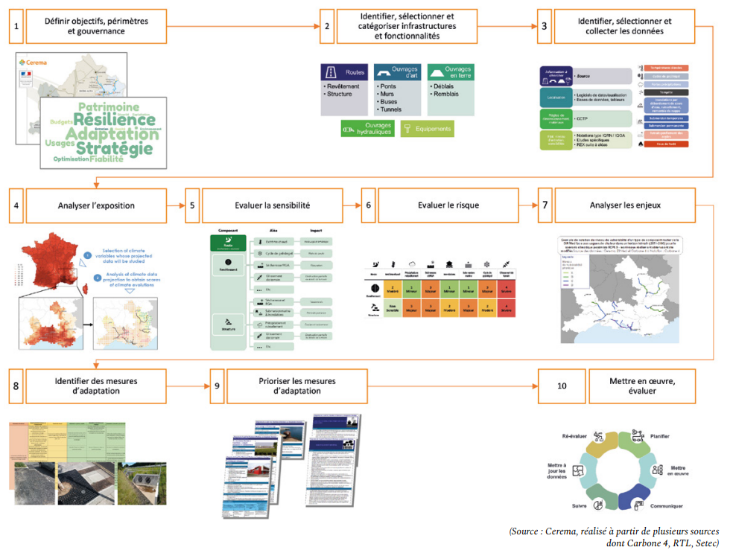
Une méthodologie CEREMA
Approche Systémique d’Adaptation des Infrastructures de Transport
10 étapes
Fin : oct. 2023
Cadrage
Été 2024 – Eté 2026
Diagnostic
de vulnérabilité
2026
Plan d’actions
et
d’adaptation

Slide 17

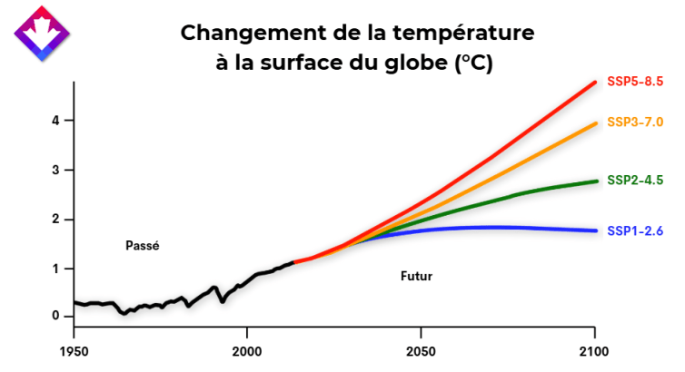
Projections climatiques retenues pour l’horizon 2100 sont celles du scénario du GIEC SSP2 – 4.5 « Poursuite des politiques actuelles » conforme à la TRACC
Notes:
Les engagements actuels des États en lien avec l’Accord de Paris conduisent à un réchauffement mondial médian de 2,8 °C en 2100
Les politiques mondiales en place conduisent à un réchauffement mondial médian de 3,2 °C en 2100 ;
La TRACC a été dimensionnée pour être la moyenne des deux (3°C en 2100)
Puis on fait correspondre le niveau de réchauffement en France pour obtenir le fameux « +4°C en 2100 par rapport à la période pré-industrielle »

Slide 18
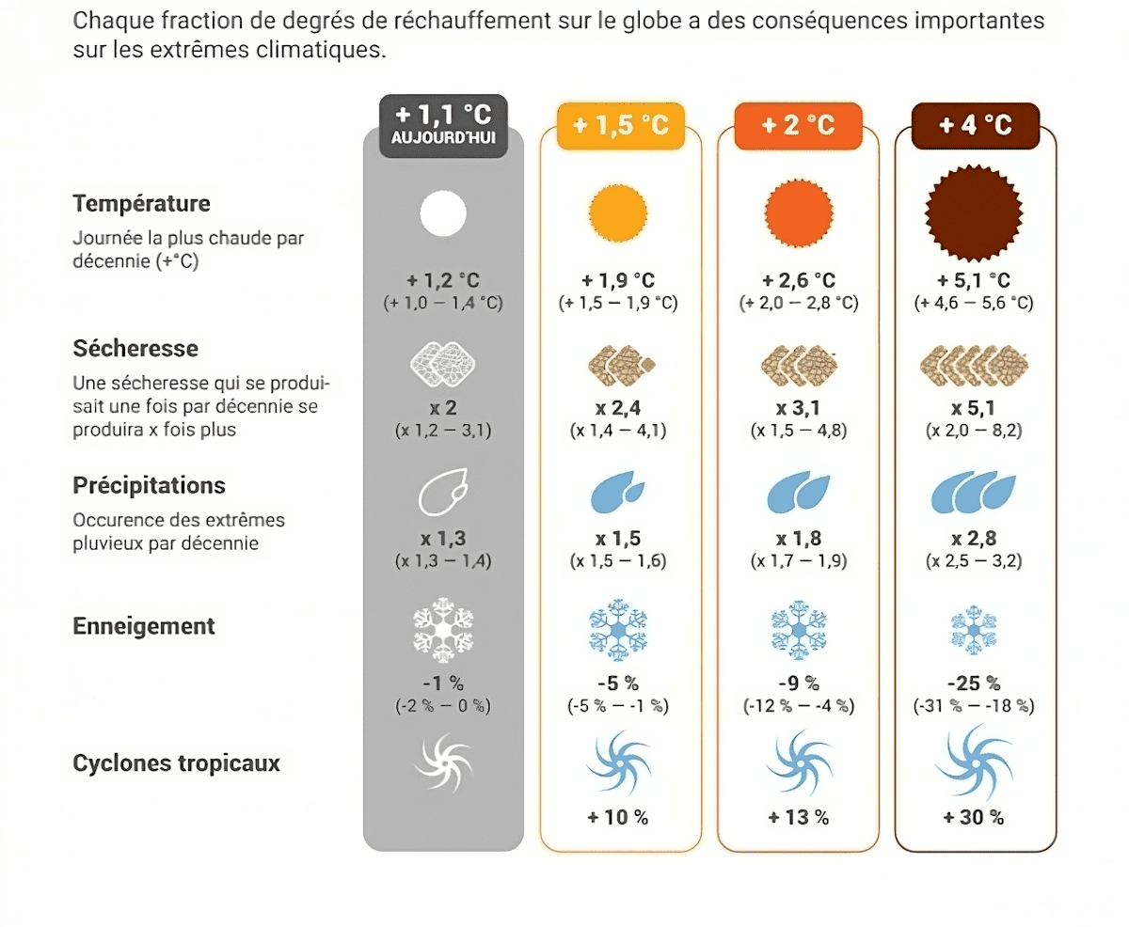
Chaque degré compte : à quoi s’attendre ?

Slide 19
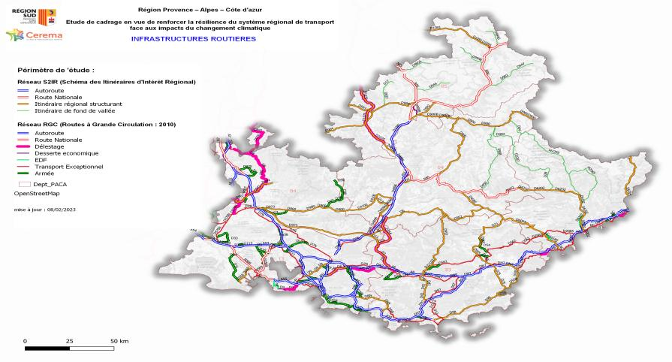


Infrastructures étudiées : Routières

Slide 20
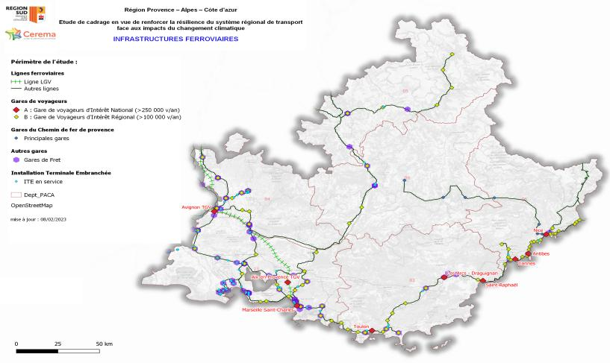
Infrastructures étudiées – Ferroviaires

Slide 21
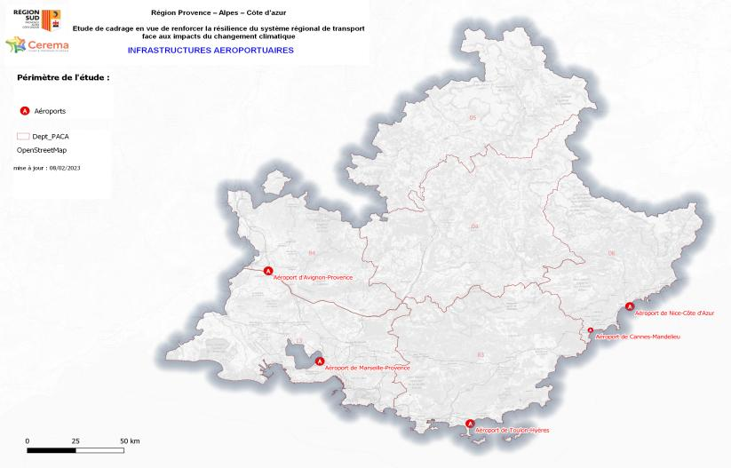
Infrastructures étudiées : Aéroports

Slide 22
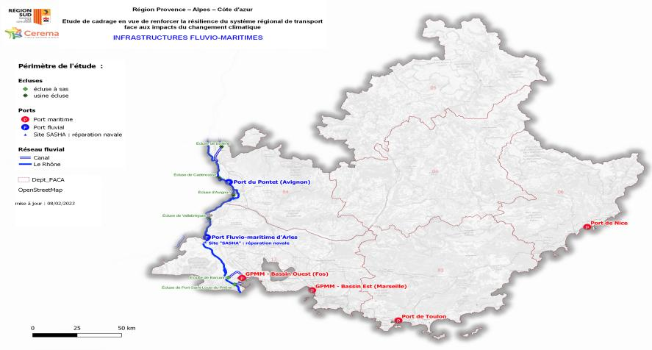
Infrastructures étudiées : Fluvio-maritimes

Slide 23
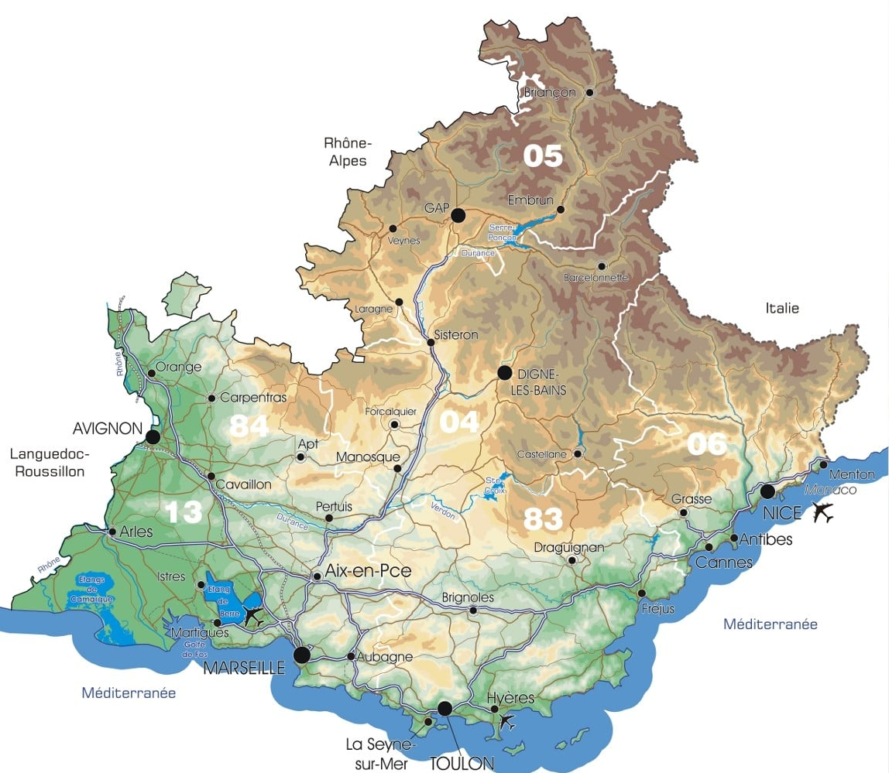
Aléas étudiés
Avalanche « humide »
Mouvements de terrain (sur périmètre +)
Pluies intenses
(de façon générale)
Vague de chaleur
Incendie
Submersion marine
Mégafeux
23

Slide 24















Aléas climatiques étudiés
Évolutions tendancielles
Extrêmes
Hausse des températures
Changement du régime des précipitations
Inondation
Feu de forêt
Effondrement lié au gypse
Modification des régimes de vent
Submersion marine
Tempêtes / Episodes Méditerranéens
Glissement de terrain, Chute de blocs, Coulées boueuses
Températures froides moins fréquentes
Hausse du niveau marin
Humidité / Evapotranspiration
Avalanche
Canicule
Vague de chaleur
Retrait Gonflement des argiles
Identification d’indicateurs à partir desquels les infrastructures peuvent être impactés et
de seuils à partir desquels les services de transport peuvent être dégradés

Slide 25
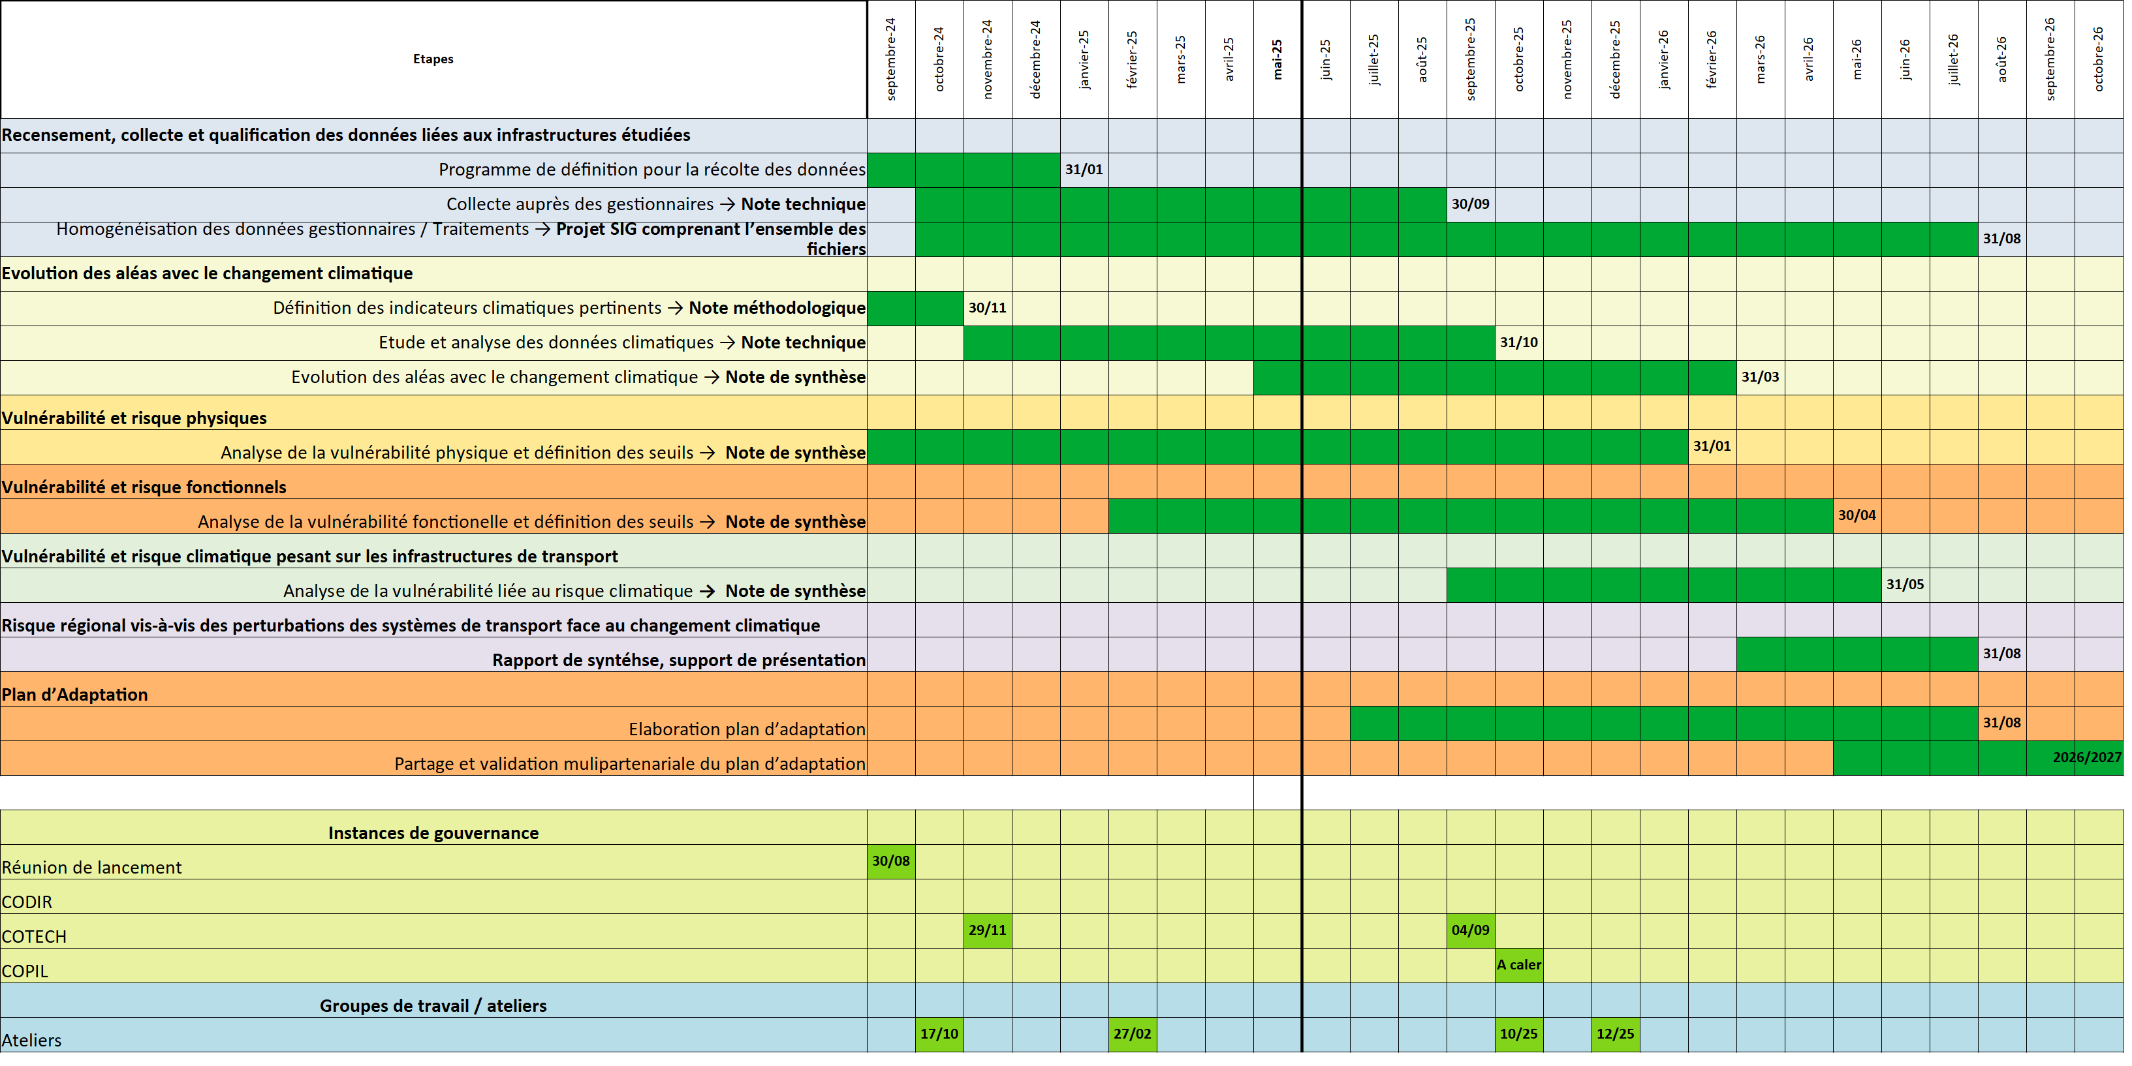
Calendrier non contractuel / travaux « Recherche et Développement »

Slide 26
Point d’étape - Elaboration des indicateurs d’aléas
Rappel Objectif : Etablir pour chaque aléa des indicateurs de risque physique afin de déterminer des seuils de vulnérabilité fonctionnelle.
Inondations (ruissellement, débordement de cours d’eau)
    Récupération des couches d’aléa d’inondation (Enveloppe Approchée des Inondations Potentielles, PPRI, etc.)
    Création d’une routine de calcul pour croiser les linéaires avec les infrastructures en zone inondable quelle que soit la couche d’aléa
    Calcul d’indicateurs d’exposition associés (pourcentage de tronçon coupés, longueur de tronçons coupés, etc…)
    Test d’une méthodologie par score pour hiérarchiser les itinéraires entre eux
    Besoin de données pluviométriques infra-journalières
    Question à trancher dans le futur : définition d’une zone test pour prise en compte de l’évolution des inondations ?
Inondations (remontée de nappe) (BRGM)
  Récupération des couches d’aléa inondation par remontée de nappe
  Mise à l’échelle régionale et mise à jour de la carte nationale des zones sensibles aux inondations par remontée de nappe (maillage 250 x 250m) compatible à l’échelle régionale
  Croisement de cette carte de sensibilité avec le périmètre d’infrastructures => identifier les tronçons en zones à risque
  Prise en compte du CC : travail sur les événements passés et/ou développement d’indicateurs secondaires en fonction des projections climatiques.
Erosion torrentielle, avalanches
    Récupération des données torrentielles (BD RTM) pour un premier croisement cartographique
    Récupération d’études de vulnérabilité à l’aléa torrentiel et avalanches

Slide 27
Point d’étape - Elaboration des indicateurs d’aléas
Chutes de blocs
  Identification des itinéraires les plus susceptibles d’être affectés par des chutes de bloc
  Calcul de l’aléa de propagation de la trajectoire des blocs pouvant arriver sur un linéaire d’infrastructures
  Modulation des probabilités de départ des chutes de blocs à partir de facteurs climatiques déclencheurs (précipitation ; gel-dégel) spécifiques à PACA en quantifiant leur évolution avec le changement climatique
Affaissements / effondrements en lien avec la dissolution du gypse et des carbonates
  Gypse : croisement de la carte régionale de susceptibilité à la dissolution (échelle 1/100 000) avec le périmètre des infrastructures
  Carbonates : évaluation de la susceptibilité à la karstification => approche préliminaire sans cartographie,
  Prise en compte du CC : travail sur les événements passés et/ou développement d’indicateurs secondaires en fonction des projections climatiques
Feux de forêt
  Récupération couches SIG Inrae et ONF produites dans le cadre de la mission interministérielle « politique de prévention et de lutte contre l’incendie de forêt dans un contexte d’extension et d’intensification du risque dû au changement climatique »
  INRAE : nombre de feux de forêt de plus de 20ha,
  Croisement avec les masses de combustibles
  Croisement cartographique de ces deux sources de données avec les périmètres et linéaires d’infrastructures
Retrait/gonflement des sols argileux
  Croisement des données d’exposition au RGA de la région avec le périmètre d’infrastructures
  Analyse macro de la vulnérabilité (les grandes zones de végétation, bâtiments 1 étage) et en les croisant avec la carte d’exposition
  Prise en compte du CC : en première approche, projection de l’indice SWI aux échéances de la TRACC

Slide 28
Des données disparates et difficiles à collecter
Les gestionnaires sont concernés par la plupart des aléas. Ils identifient bien les impacts des aléas sur leurs infrastructures.
Certains gestionnaires disposent de bases de données, (cf. Toutatis chez SNCF Réseau), d’autres de rapports d’intervention (gestionnaires routiers, SNCF Gares et Connexions).
Certains d’entre eux manquent, parfois, de retours d’expérience du fait de la relative rareté d’événements extrêmes (ex. submersion marine…).
Impacts connus mais des difficultés à déterminer seuils d’alerte (ex. température et dilatation des rails…).
Impacts connus sur les infrastructures mais pas forcément sur les composants (ex. niveau d’humidité et caténaires…)
Des difficultés à préciser les seuils au-delà desquels la gestion de leurs infrastructures et/ou réseaux passe en mode dégradé voire n’est plus possible.
Des indicateurs pas toujours existants et qui doivent donc être construits afin de déterminer les seuils de vulnérabilité des infrastructures (ex. chutes de blocs…)
Une corrélation de l’apparition des impacts avec les niveaux atteints par les paramètres climatiques doit être réalisée.
Un besoin de réflexion supplémentaire est identifié, en particulier sur certains réseaux et/ou infrastructures (ex. températures et dilatation des rails, précipitations et dimensionnement des ouvrages d’évacuation…).
La détermination d’un catalogue d’indicateurs d’aléas adaptés au système global de transports,
indispensable pour la détermination des seuils d’intervention,,est une étape longue et complexe.

Slide 29
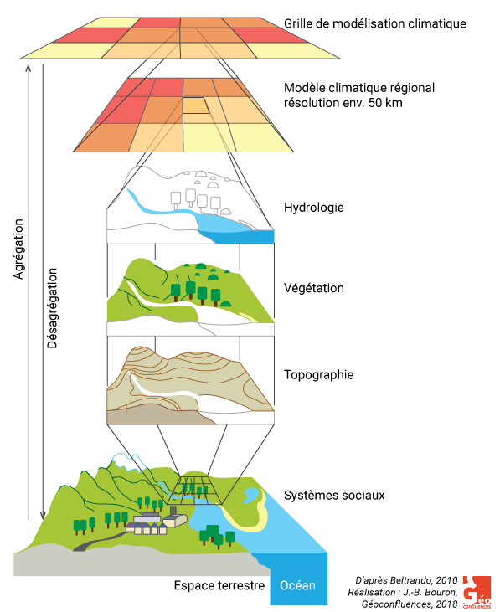
Point d’étape - Production des Indicateurs Climatiques
Objectif : « Objectiver le climat du futur au travers d’indicateurs climatiques – formules statistiques rendant compte de l’évolution d’un aléa entre la période de référence (1976/2005) et une période future (2006/2100) : Exposition.
Etape 1
Utilisation de données brutes issues de modèles climatiques
Données disponibles en libre accès mais qui nécessitent une expertise pour les utiliser à bon escient.
Données natives grossières (12km) et biaisées par rapport aux observations (ex. moins de jours de pluie et précipitations intense sous-estimées)
Etape 2
Mise à l’échelle statistique et correction des données brutes par rapport aux observations par des méthodes de correction de biais (ex. CDF-t, ADAMONT)
Cette étape permet de réduire la résolution spatiale des données climatiques (jusqu’à 1 km) et de coller les données climatiques aux observations (cohérence spatio-temporelle)
Obtention d’une série temporelle corrigée entre 1976 et 2100 des variables climatiques (Hauteur de précipitations, flux de précipitation neigeuse, rayonnement solaire visible, rayonnement solaire infrarouge, vitesse du vent à 10m, température moyenne journalière, température maximale journalière, température minimale journalière, humidité relative). En cours de réception par Cerema, avant analyse.
Etape 3
Construction d'indicateurs climatiques
Exemple : Indicateur « nombre de jour avec une température maximale au-delà de 35°C » à partir de la variable « température maximale ».

Slide 30
Les incertitudes liées à la production des données climatiques
Méthodologie comporte néanmoins certaines limites :
Marges d'incertitudes liées à la variabilité naturelle du climat, hypothèses d’émissions de gaz à effet de serre et aux différences entre les modèles climatiques.
Dispersion accrue des données projetées, en particulier pour des variables sensibles comme les précipitations ou les températures à l'échelle régionale.
Prise en compte de cette incertitude à travers la notion de consensus pour l’analyse des résultats et l’identification des tendances prospectives :
Consensus élevé : plus de 80% des projections climatiques de l’ensemble convergent vers la même tendance d’évolution, positive ou négative ;
Consensus modéré : entre 66% et 80% des projections climatiques de l’ensemble convergent vers la même tendance d’évolution,
Pas de consensus : consensus inférieur à 66% sur le signe d’évolution.
Analyse de ces « seuils » de consensus pour chaque indicateur, préalablement à la validation du diagnostic de vulnérabilité et à l’élaboration du plan d’adaptation
Analyse de ces « seuils » de consensus pour chaque indicateur, préalablement à la
validation du diagnostic de vulnérabilité et à l’élaboration du plan d’adaptation

Slide 31
Autres enseignements
Un cadrage préalable précieux
Une première phase de cadrage Région/Cerema
Atelier 1 « résilience » du 04 octobre 2022 : Sensibiliser et former à la construction d’une démarche de résilience territoriale
Atelier 2 « Fonctions et enjeux » du 07 novembre 2022 : Identifier les enjeux territoriaux gravitant autour du système de transport
Atelier 3 « Climat et Infrastructures » du 14 novembre 2022 : Cadrer le périmètre des infrastructures de transport et le périmètre des aléas climatiques à intégrer dans l’étude de vulnérabilité
Une seconde phase, avec l’ensemble des gestionnaires d’infrastructures d’intérêt national et régional du système régional de transport
Formation « résilience » du 27 février 2022 : Former et initier à la résilience des infrastructures face au changement climatique
Atelier 1 « Périmètre et décomposition » du 14 mars 2023 : Définir le périmètre et la décomposition structurelle des infrastructures pour l’étude de la vulnérabilité physique
Atelier 2 « Fonctionnalités et Données » du 04 avril 2023 : Evaluer l’ensemble des données disponibles et définir les objectifs fonctionnels de chaque infrastructure
Atelier 3 « Adaptation » du 04 juillet 2023 : Présenter la note technique de cadrage pour l’étude de vulnérabilité et approfondir la notion de l’adaptation dans les transports

Slide 32
Une mobilisation indispensable des gestionnaires de réseaux
L’Etat (via le préfet) et la Région (via le président du Conseil Régional) ont proposé, avant le lancement formel de l’étude, à chaque gestionnaire de réseaux et/ou infrastructures routières, ferroviaires, aéroportuaires, maritimes et fluviaux, la signature d’une Charte d’Engagement :
« La charte d’engagement a pour objet de fédérer les acteurs du territoire autour de la thématique de l’adaptation des systèmes de transport face aux défis du changement climatique. Les signataires de la charte s’engagent à travailler de manière collaborative en ce qui les concerne et en lien avec les autres démarches de ce type sur leur périmètre, sur l’étude de vulnérabilité des infrastructures et activités de transport, et à travailleur sur l’élaboration de plans d’actions multi-partenariaux pour améliorer leur durabilité et résilience face aux effets du changement climatique. Ils s’engagent, également, à suivre et évaluer les progrès. […] Cette charte n’a pas pour objet de formaliser un engagement financier des acteurs. »
Contribution active via l’organisation régulière d’Ateliers de travail : 17 octobre 2024 (températures, sècheresse, vent et précipitations) ; 27 février 2025 (inondations par ruissellement, par nappes, submersion marine, ennoiement par montée des eaux de la mer…)

Slide 33
Suite et perspectives
Elaborer et valider un plan d’adaptation du système régional de transports (2026/2027) avec identification et hiérarchisation des infrastructures et services prioritaires (« systèmes clés »)
Engager les premières actions d’adaptation sur les infrastructures et/ou services définis comme prioritaires.
Rappel : Volet Mobilités CPER 21/27 – 15 millions d’euros pour actions d’adaptation des transports.
Quels financements pour mise en œuvre actions d’adaptation ?
(cf. Conférence Nationale pour le Financement des Transports)

Slide 34
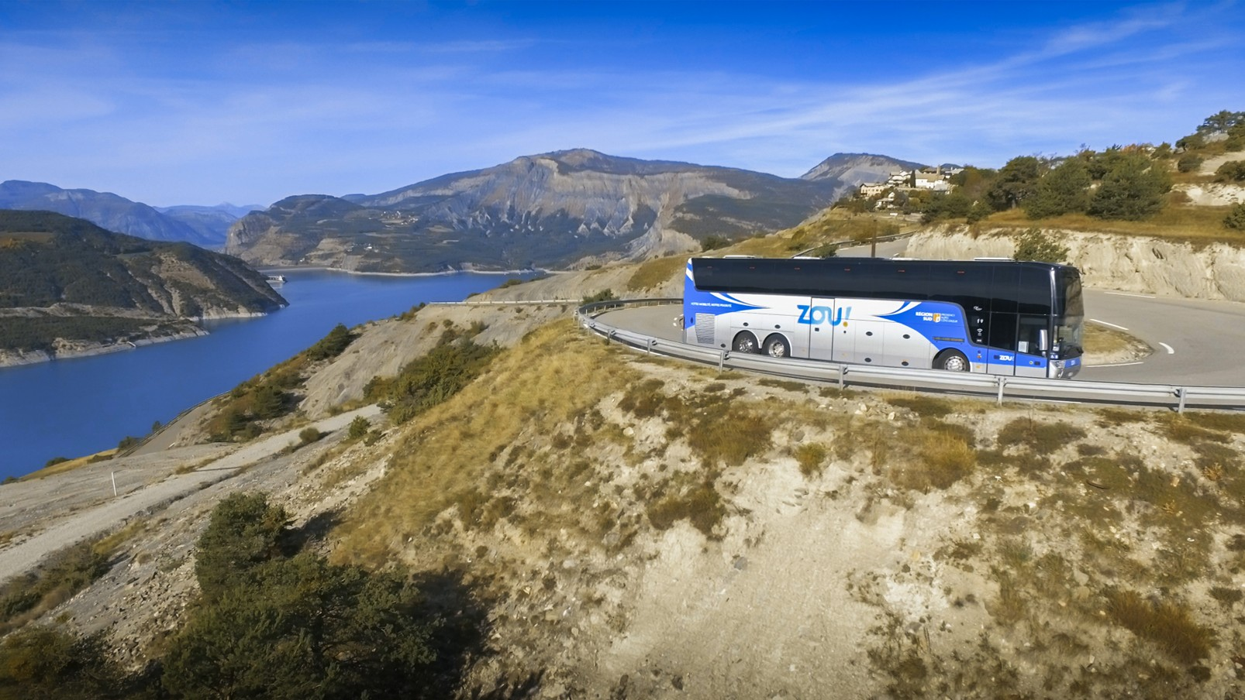
Contacts : Région Sud - David GRZYB – dgrzyb@maregionsud.fr
DREAL PACA – Arnaud VERQUERRE - arnaud.verquerre@developpement-durable.gouv.fr
Merci pour votre attention

